Slide 1
Salmos para cada tiempo Psalms for every moment
Salmo 107 – Que lo digan los redimidos
Psalm 107 – Let the Redeemed of YHWH Say So

Slide 2
Salmos para cada tiempo
viernes
sábado
domingo
Salmo 1 – Un árbol firmemente plantado
Salmo 2 – Jehová y su Mesías
Salmo 90 – Propósito en Dios
Salmo 109 – Pidiendo la justicia de Dios
Salmo 107 –Que lo digan los redimidos

Slide 3
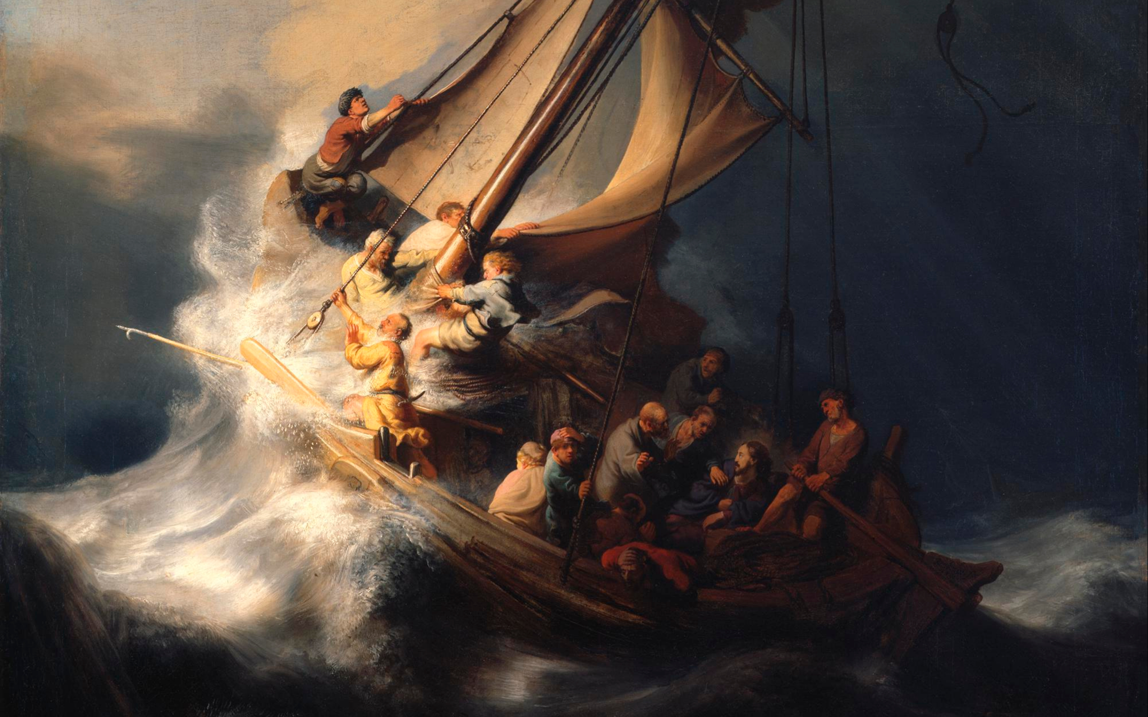
Notes:
Calming the storm by Rembrant - https://en.wikipedia.org/wiki/The_Storm_on_the_Sea_of_Galilee#/media/File:Rembrandt_Christ_in_the_Storm_on_the_Lake_of_Galilee.jpg

Slide 4
Salmo 107 – Que lo digan los redimidos Psalm 107 – Let the redeemed of the Lord say so
Perdidos / Lost (v. 4-9)
Prisioneros / Prisoners (v. 10-16)
Enfermos / Sick (v. 17-22)
En el mar / In the sea (v. 23-32)
Son angustiados. They are in anguish.
Claman a Jehová. They call upon God.
Dios los salva con su poder. God saves with his power.
Dios provee lo que necesitan. God provides what they need.
Díganlo los redimidos! Let the redeemed say it!
Aplicación espiritual Spiritual application

